Slide 1

≒ 500ft
Wheel On
≒ 1.5NM
Wheel Off

Slide 2
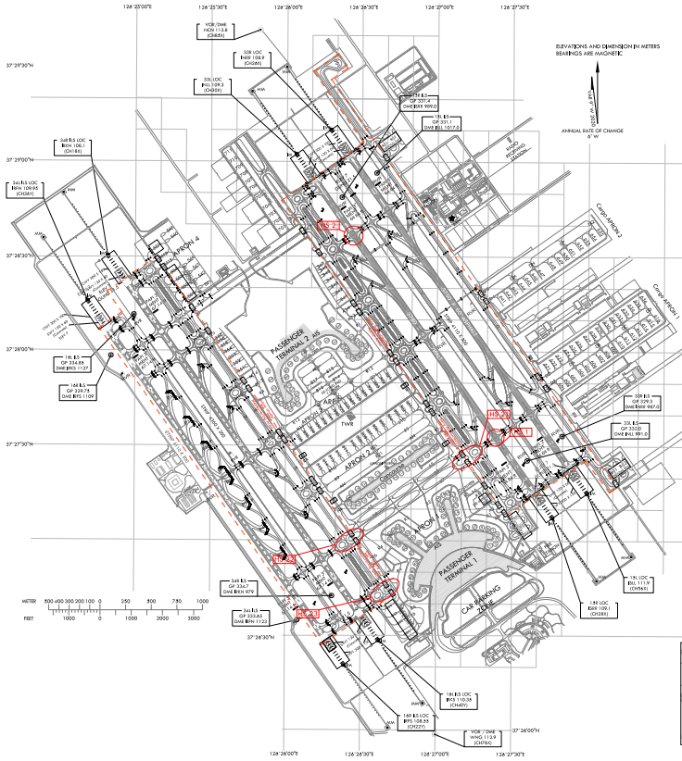

Slide 3
Wake Turbulence의 세기, 범위 등
https://www.faa.gov/air_traffic/publications/atpubs/aim_html/chap7_section_4.html
출도착 하는 항공기들이 wheel on/off하는 지점에 영향을 주는 것들 + 분포

